Slide 1






Turismo
Fluminense
ADAM LUÍS, ARTHUR MARQUES, EDUARDO HENRIQUE, LETÍCIA SOARES E MARIA LUÍSA SANTOS
PROJETO INTEGRADOR-3A INFORMÁTICA
10/5/2024
Título Apresentação em Trebuchet Regular, podendo variar entre corpo 28 e corpo 38
Prof. Wendel F. Melo
wendelfmelo@hotmail.com

Slide 2
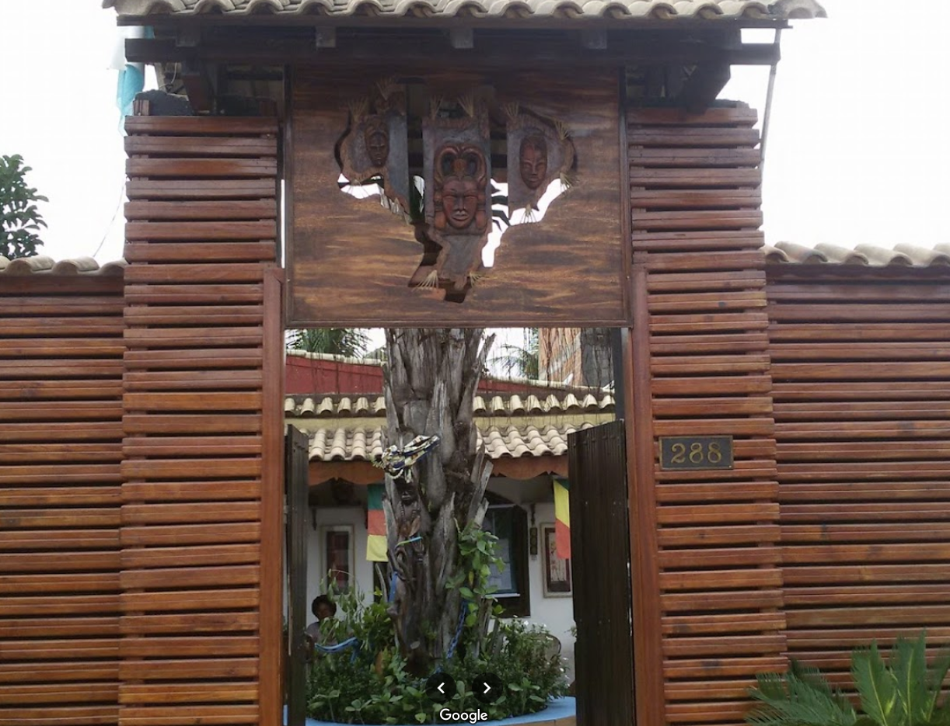

Slide 3
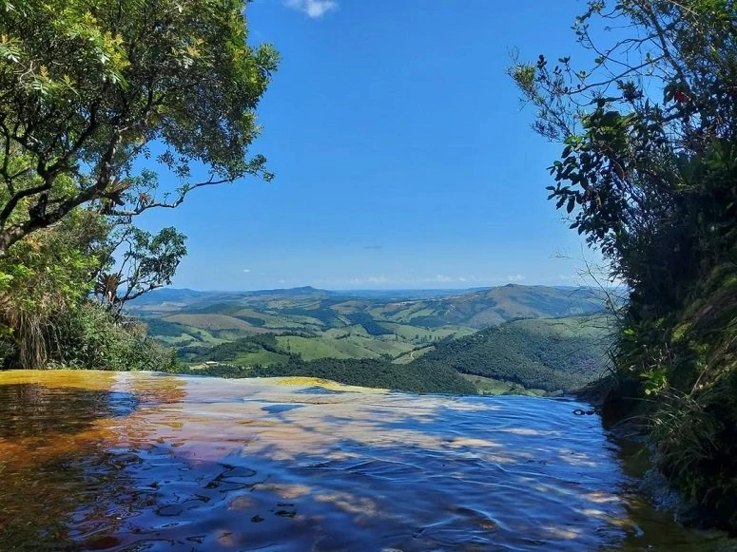

Slide 4



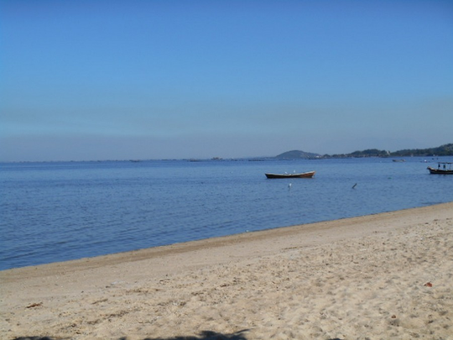


INTRODUÇÃO
A Baixada Fluminense representa 35% da região metropolitana do Rio de Janeiro e é composta por 13 municípios.
De acordo com o IPPUR desde de meados de 2010, a baixada fluminense enfrenta dificuldades no setor cultural, e desde 2016 esse problema se agravou com a redução de investimento para Ministério da Cultura, devido a isso tem se intensificado a dificuldade de acesso e conhecimento sobre os locais destinados a cultura e lazer da região.
2
Título do slide em Trebuchet Regular, podendo variar entre corpo 26 e corpo 32
Para subtítulos, use a fonte Trebuchet Bold, podendo variar entre corpo 16 e corpo 18
Para texto corrido, use a fonte Trebuchet Regular, podendo variar entre corpo 12 e corpo 16.
Notes:
4

Slide 5

DESAFIO
O grupo identificou que essa falta de investimento deteriora a percepção cultural dos moradores da baixada fluminense e isso também afeta os espaços culturais existentes que acabam sendo abandonados e vandalizados.
Outro problema identificado, foi a baixa capacidade de acesso da população a cultura, causada pela situação de pobreza da maior parte da população, com isso, algo tão importante como a cultura é negado ao povo por conta da falta de acesso a eventos culturais com gratuidade.
3
Título do slide em Trebuchet Regular, podendo variar entre corpo 26 e corpo 32
Para subtítulos, use a fonte Trebuchet Bold, podendo variar entre corpo 16 e corpo 18
Para texto corrido, use a fonte Trebuchet Regular, podendo variar entre corpo 12 e corpo 16.

Slide 6
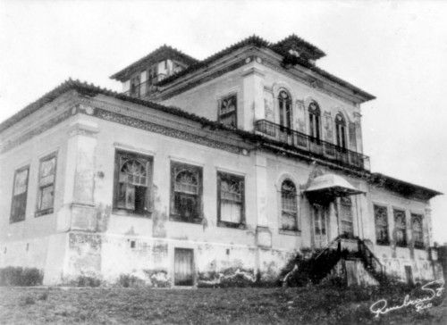
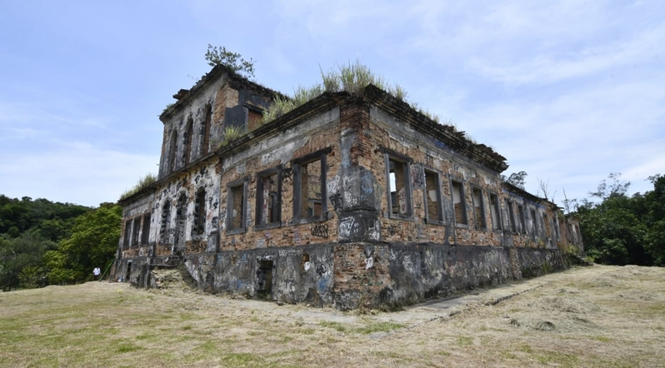
Antes
Depois
3
Título do slide em Trebuchet Regular, podendo variar entre corpo 26 e corpo 32
Para subtítulos, use a fonte Trebuchet Bold, podendo variar entre corpo 16 e corpo 18
Para texto corrido, use a fonte Trebuchet Regular, podendo variar entre corpo 12 e corpo 16.

Slide 7
OBJETIVO
Nosso objetivo é realizar um desenvolvimento web em linguagem HTML, CSS e JavaScript que consiga disseminar a cultura da baixada fluminense para toda a população de forma acessível, garantindo que independente de suas limitações, consigam ter acesso à esse setor, sendo importante para a construção de uma sociedade mais rica culturalmente, menos desigual e que a região da baixada receba um reconhecimento.
4
Título do slide em Trebuchet Regular, podendo variar entre corpo 26 e corpo 32
Para subtítulos, use a fonte Trebuchet Bold, podendo variar entre corpo 16 e corpo 18
Para texto corrido, use a fonte Trebuchet Regular, podendo variar entre corpo 12 e corpo 16.

Slide 8
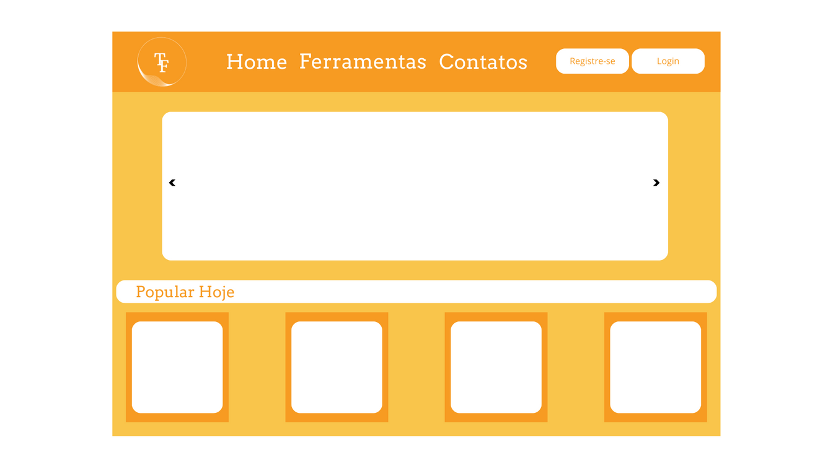
LAYOUT
5
Título do slide em Trebuchet Regular, podendo variar entre corpo 26 e corpo 32
Para subtítulos, use a fonte Trebuchet Bold, podendo variar entre corpo 16 e corpo 18
Para texto corrido, use a fonte Trebuchet Regular, podendo variar entre corpo 12 e corpo 16.

Slide 9
JUSTIFICATIVA
Disseminar a cultura na baixada fluminense é algo imprescindível para que a mesma não seja esquecida e apagada. Com isso:
• Reconhecimento da cultura existente na baixada
Por conta da baixada ser uma zona periférica, muitas vezes ela é associada a criminalidade ou ofuscada pelo protagonismo do centro carioca, assim, é necessário disseminar a cultura fluminense para a população entender a riqueza cultural existente no local.
• Importância do turismo
O turismo é de imensa importância para a sociedade, por ser uma fonte de cultura muito importante para a formação moral, pessoal e intelectual do indivíduo e para o desenvolvimento local da economia.
6
Título do slide em Trebuchet Regular, podendo variar entre corpo 26 e corpo 32
Para subtítulos, use a fonte Trebuchet Bold, podendo variar entre corpo 16 e corpo 18
Para texto corrido, use a fonte Trebuchet Regular, podendo variar entre corpo 12 e corpo 16.

Slide 10
JUSTIFICATIVA
• Tornar a cultura acessível a todos
A cultura muitas vezes é tratada de forma erudita, como se fosse direito apenas dos ricos, porém é necessário frisar que todos tem direito a cultura independente da classe ou necessidade especial.
• A importância da baixada ser vista pela sociedade
A disseminação da cultura na baixada fluminense também é importante para a região, por conta da economia que se desenvolverá junto com o turismo e o reconhecimento da região.
7
Título do slide em Trebuchet Regular, podendo variar entre corpo 26 e corpo 32
Para subtítulos, use a fonte Trebuchet Bold, podendo variar entre corpo 16 e corpo 18
Para texto corrido, use a fonte Trebuchet Regular, podendo variar entre corpo 12 e corpo 16.

Slide 11
BM CANVAS

Slide 12
Referência
https://ippur.com.br/dois-anos-de-pandemia-no-setor-cultural-da-baixada-fluminense/
https://app.uff.br/riuff/handle/1/1551
https://www.recantodasletras.com.br/artigos-de-cultura/5038680
7
Título do slide em Trebuchet Regular, podendo variar entre corpo 26 e corpo 32
Para subtítulos, use a fonte Trebuchet Bold, podendo variar entre corpo 16 e corpo 18
Para texto corrido, use a fonte Trebuchet Regular, podendo variar entre corpo 12 e corpo 16.

